Slide 1
Specialty Project AWARE
Panduan Latihan

Slide 2
Ikhtisar
Pengantar dan Target Kursus
Project AWARE dan Misinya
10 Tips Divers: Dari Kesadaran menjadi Tindakan >> Lokakarya Ambil Tindakan
Tinjauan Pengetahuan
Tetap Terhubung
Sertifikasi

Slide 3
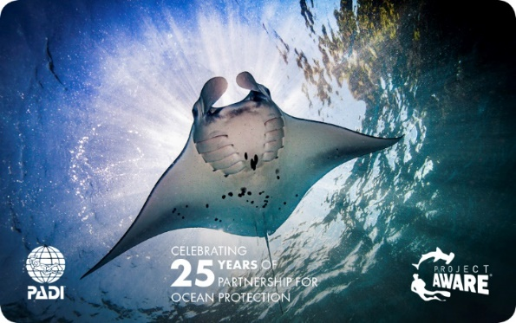
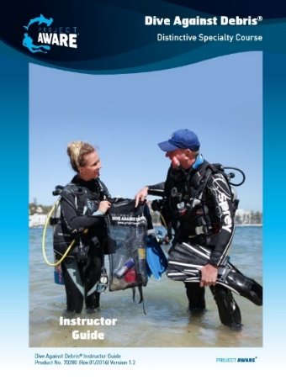
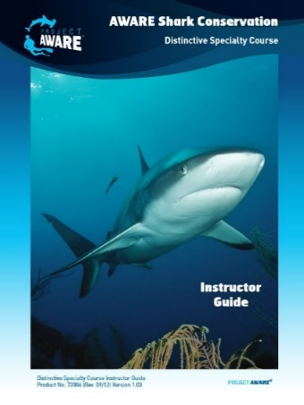
Pengantar dan Target Kursus
Target Kursus: Kursus Specialty Project AWARE berfokus pada dan mengembangkan ‘10 Tips Divers untuk Melindungi Planet Samudra’ guna memberikan panduan dan membantu Anda mewujudkan perbedaan bagi perlindungan laut
Sertifikasi: Pilih untuk memberikan sumbangsih kepada versi Project AWARE dari kartu sertifikasi PADI Anda
Kursus-kursus Project AWARE lainnya: Ikuti juga Dive Against Debris® atau AWARE Shark Conservation Specialty

Slide 4
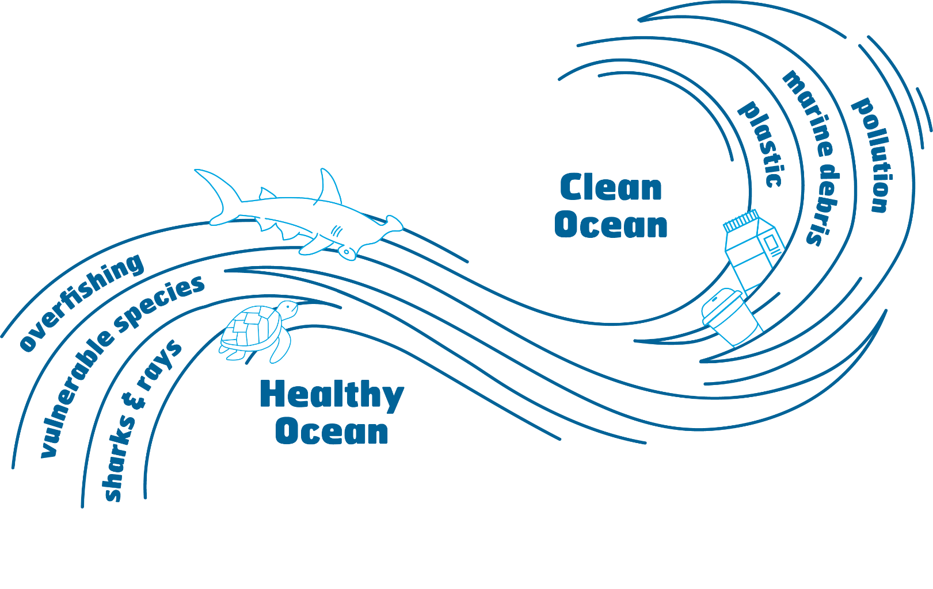
Project AWARE dan Misinya
Project AWARE adalah sebuah organisasi nirlaba terdaftar dan gerakan global untuk perlindungan laut yang didukung oleh sebuah komunitas petualang
Visi: kembali ke lautan yang bersih dan sehat
Misi: Menjalin semangat petualangan laut dengan tujuan konservasi laut demi menciptakan perubahan yang lestari bagi lautan

Slide 5
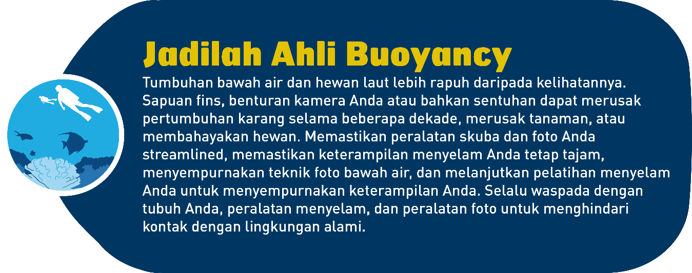
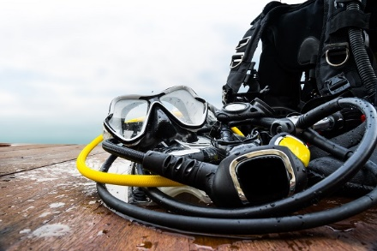
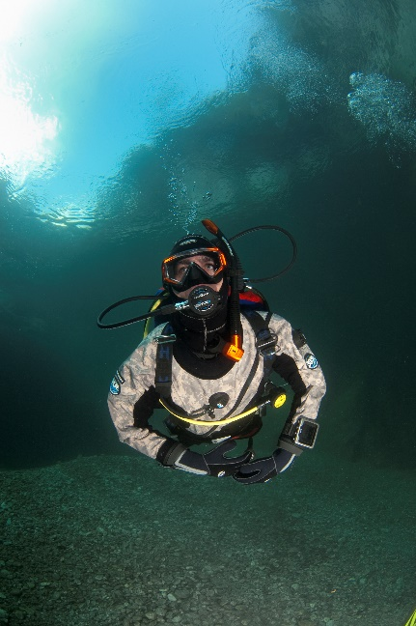
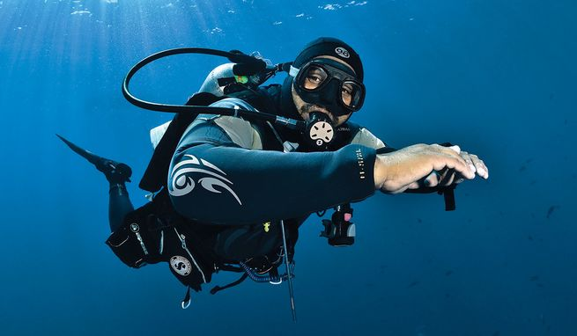
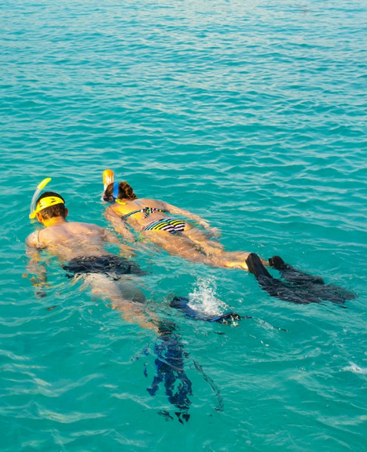
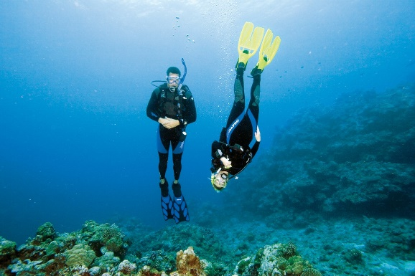

Slide 6
Lokakarya Ambil Tindakan Jadilah Ahli Buoyancy
Apa sajakah tiga langkah yang dapat diambil dalam enam bulan ke depan untuk meningkatkan daya apung Anda?

Slide 7
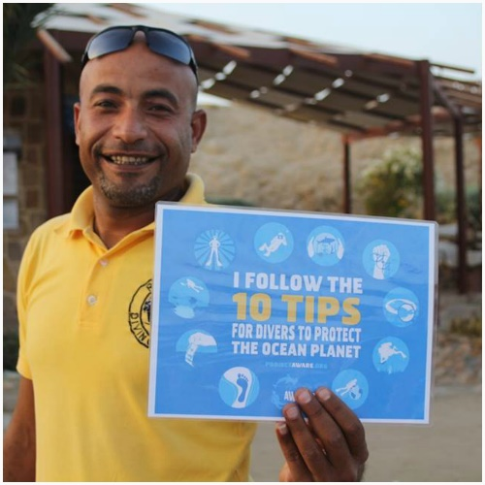
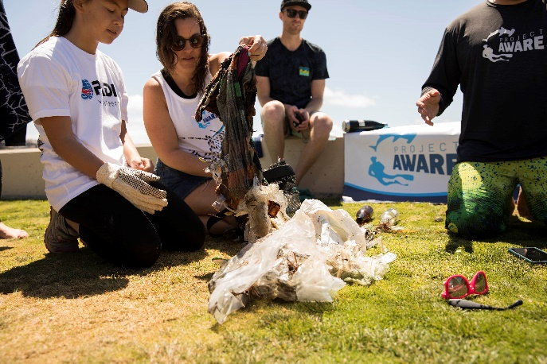
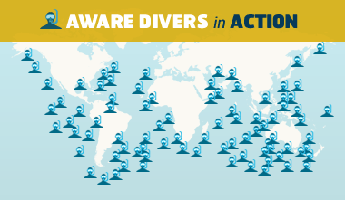
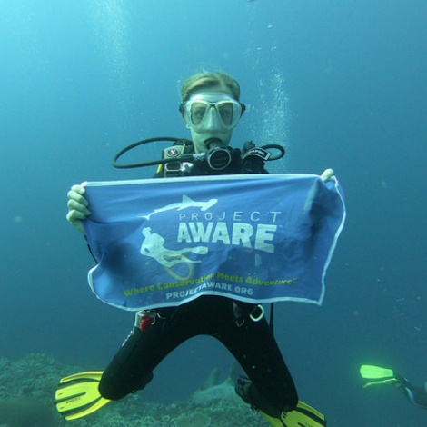
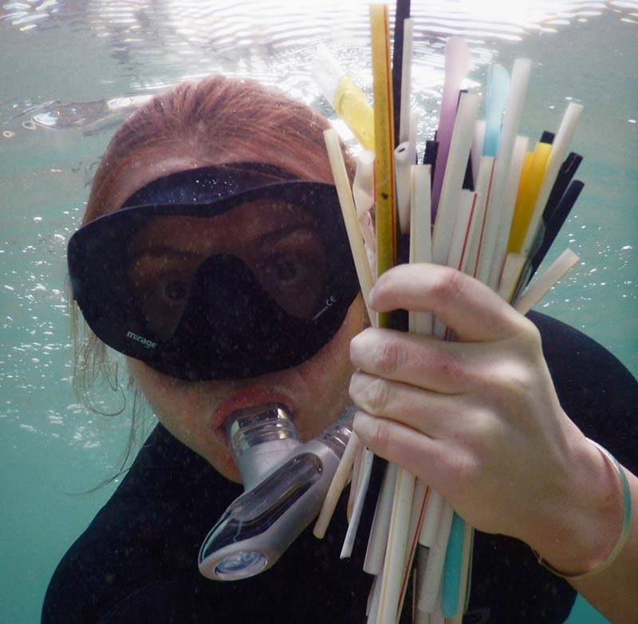
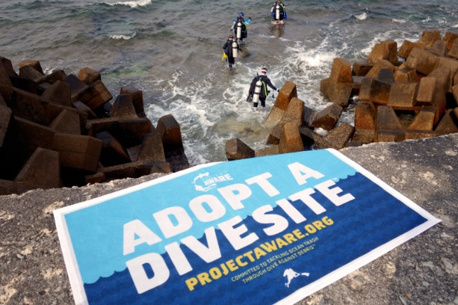

Slide 8
Lokakarya Ambil Tindakan Jadilah Role Model
Tiga hal apakah yang dapat Anda lakukan untuk menjadi role model yang lebih baik bagi planet, di bawah dan di atas air?

Slide 9
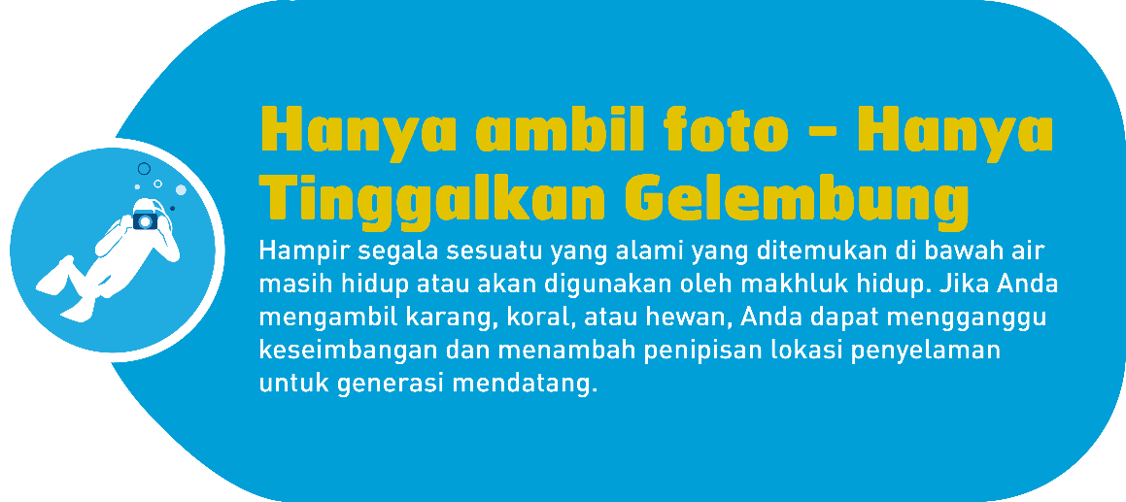
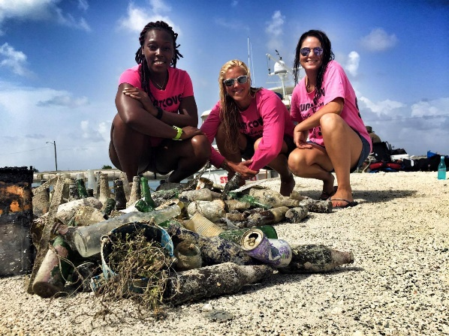
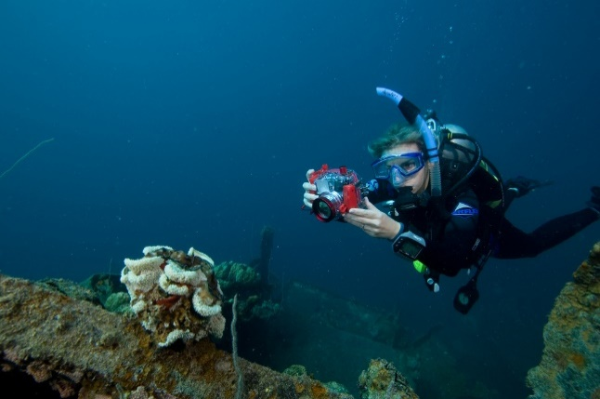
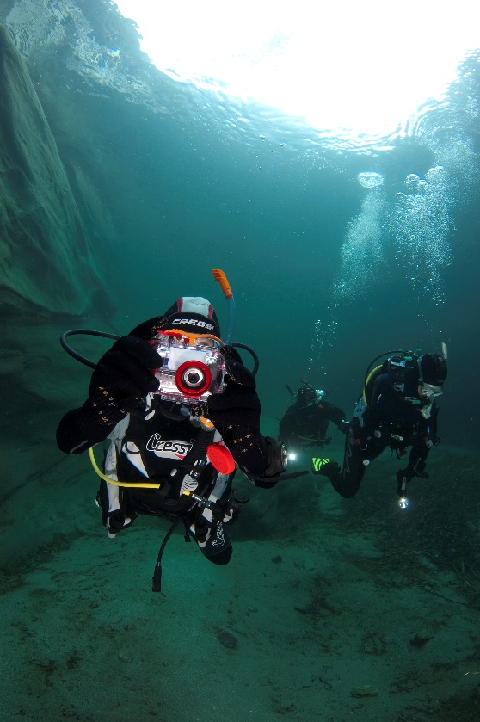
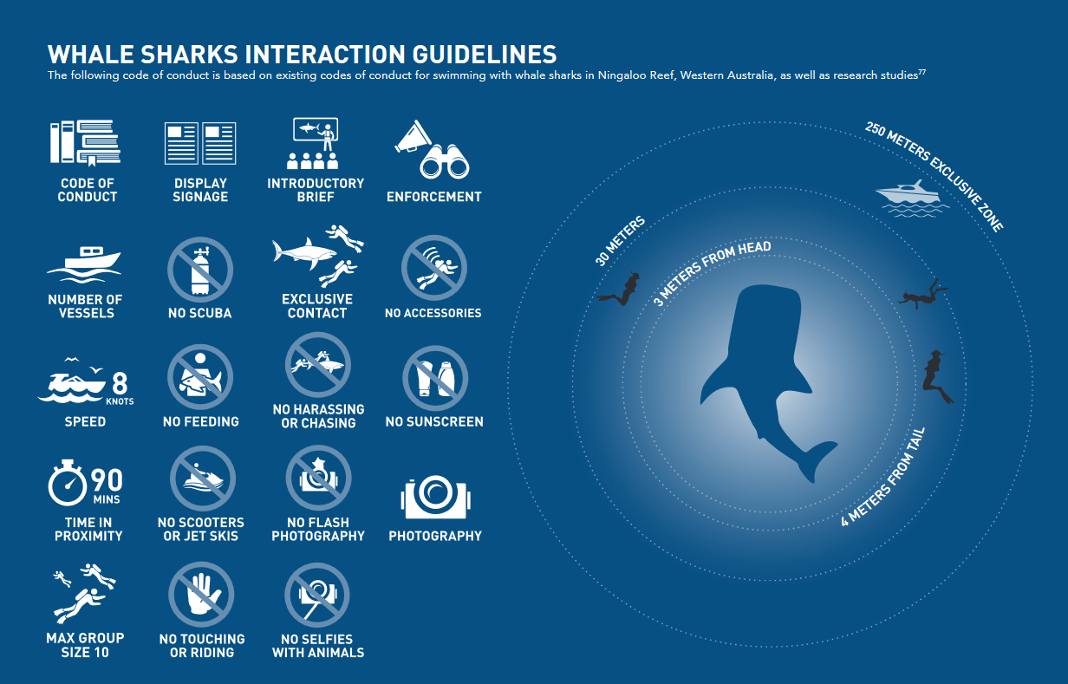

Slide 10
Lokakarya Ambil Tindakan Hanya Ambil Foto – Hanya Tinggalkan Gelembung
Bagaimanakah foto dapat digunakan untuk meningkatkan kesadaran di media sosial? Kenali satu masalah lingkungan di area lokal Anda yang akan mendapat manfaat.

Slide 11
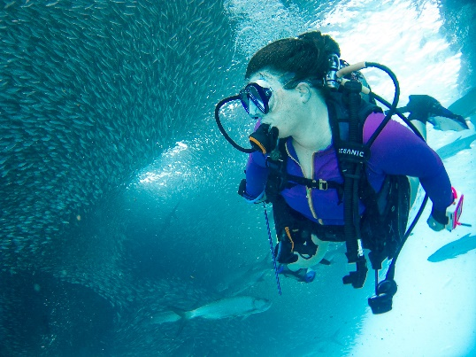
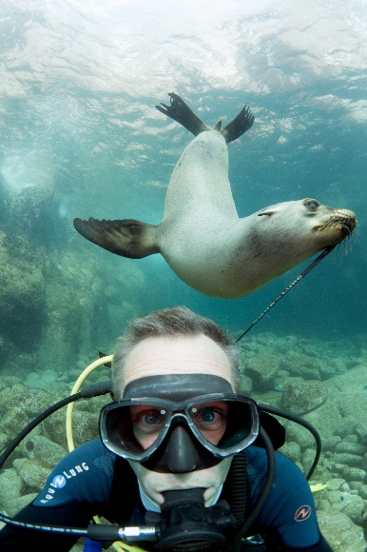
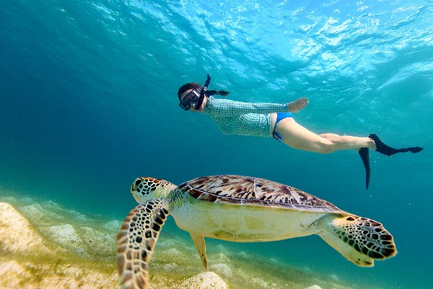
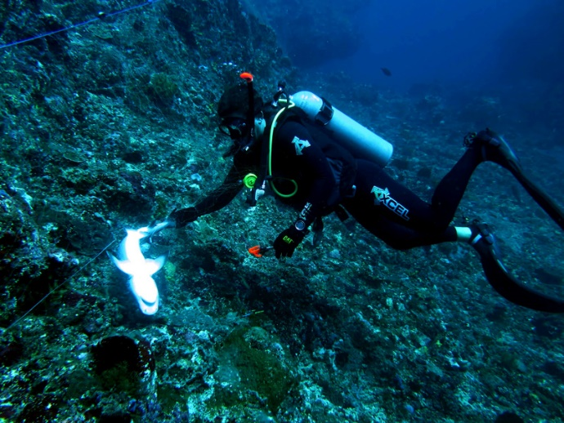
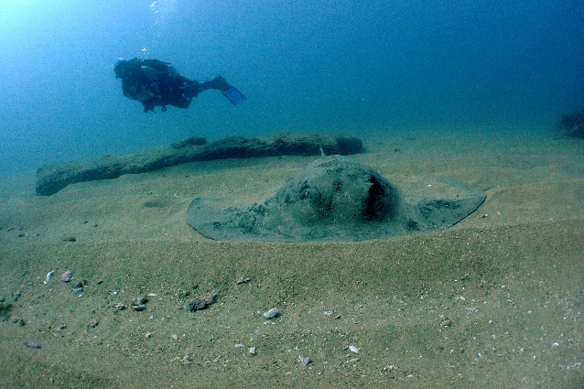

Slide 12
Lokakarya Ambil Tindakan Melindungi Kehidupan Bawah Laut
Interaksi hewan laut apa sajakah yang pernah Anda lihat? Sebutkan pengalaman sebelumnya dalam interaksi hewan laut, baik positif maupun negatif, dan jelaskan cara mendorong perilaku yang sesuai.

Slide 13
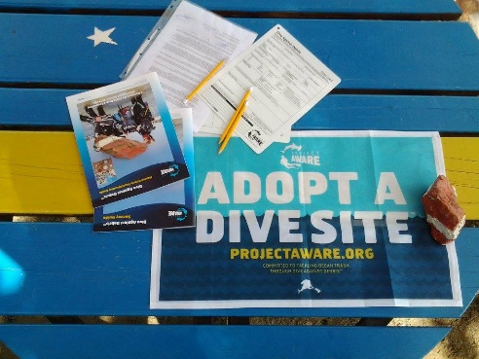
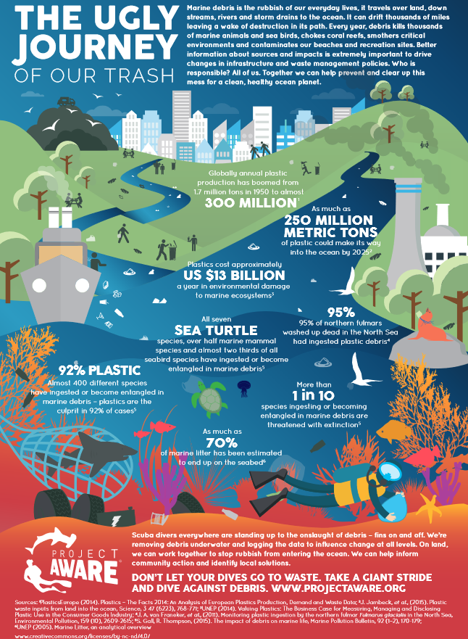
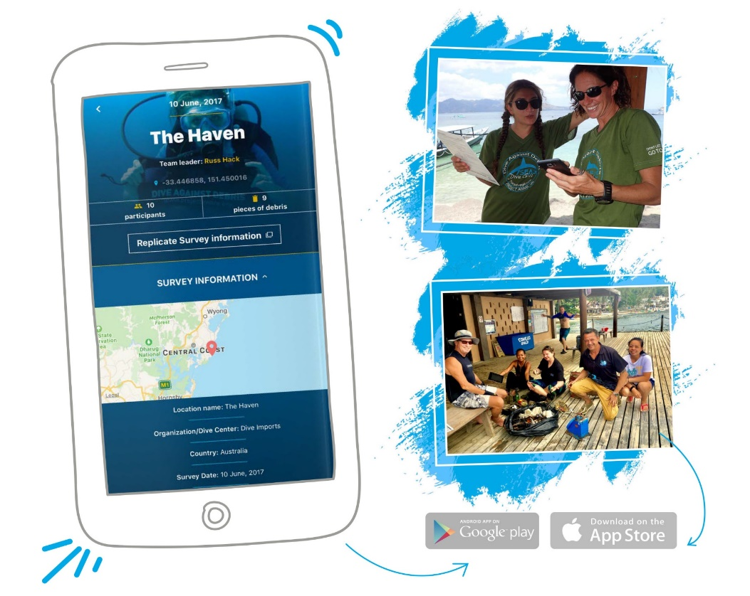

Slide 14
Perjalanan Buruk Sampah Kita
Notes:
Video juga dapat diputar dari YouTube: https://youtu.be/g_HbR1Ugv08

Slide 15
Lokakarya Ambil Tindakan Menjadi Debris Activist
Apakah yang dapat Anda lakukan untuk mengurangi sampah laut di lingkungan bawah laut?

Slide 16
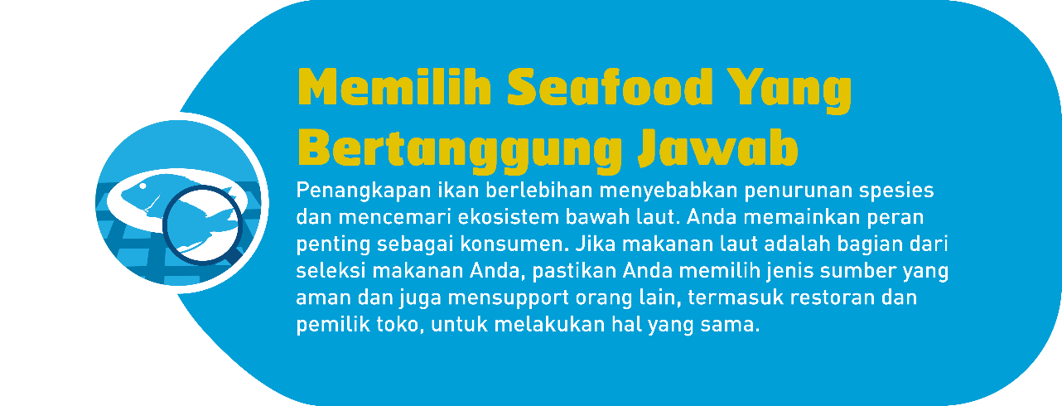
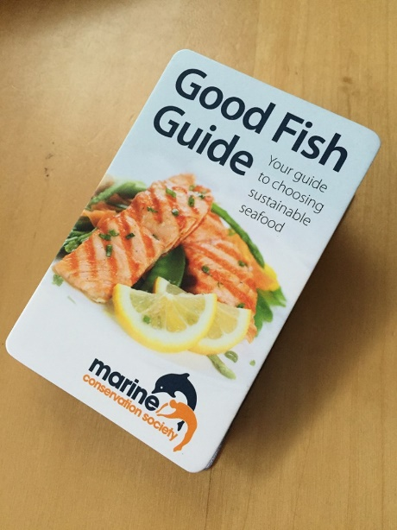
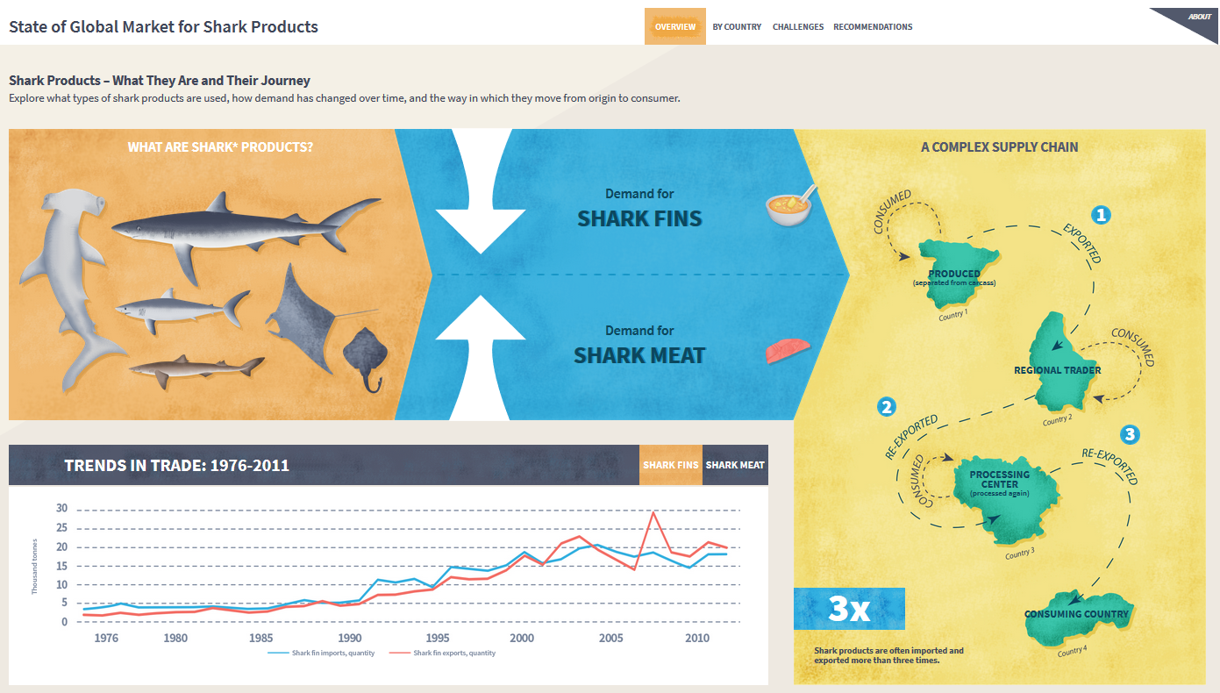
Infografik Kondisi Pasar Global untuk Produk Hiu

Slide 17
Lokakarya Ambil Tindakan Memilih Seafood yang Bertanggung Jawab
Di manakah Anda bisa mengetahui jenis ikan yang lestari di pasar setempat?

Slide 18
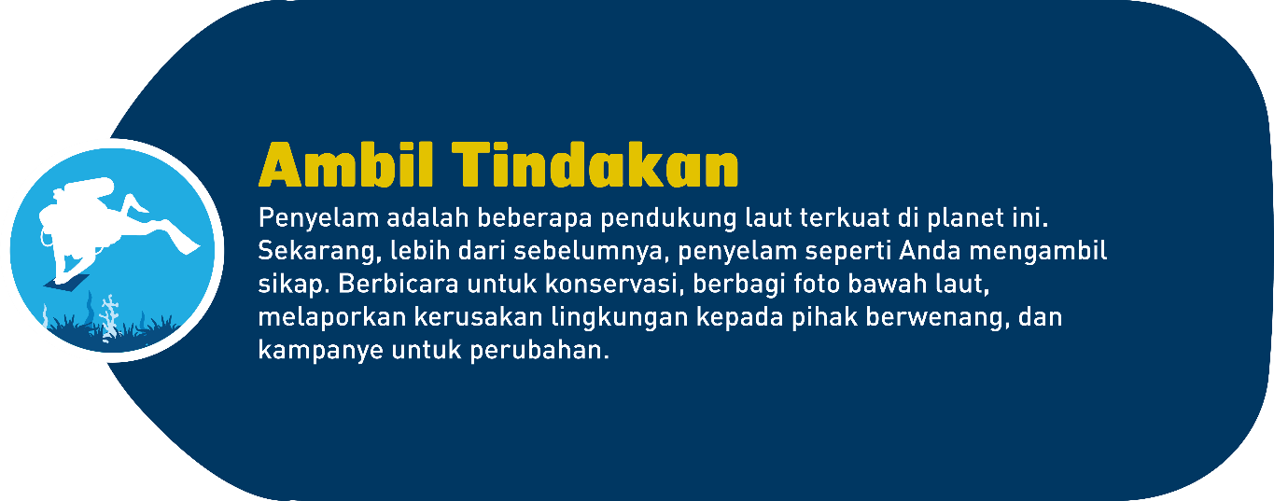
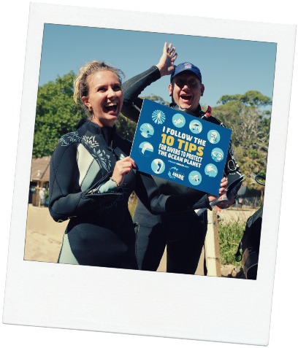
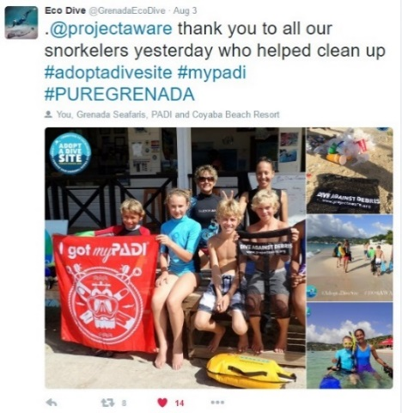
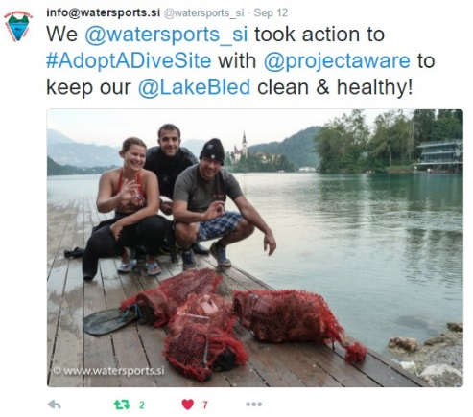
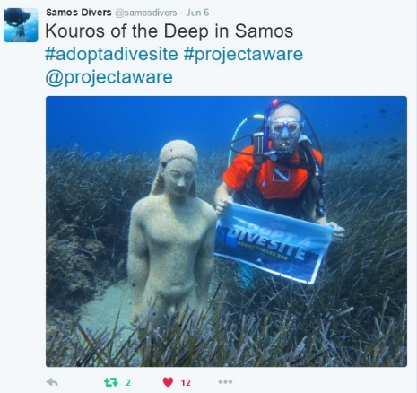
#ProjectAWARE #AWAREImpact #10Tips4Divers #DiveAgainstDebris #AdoptADiveSite

Slide 19
Lokakarya Ambil Tindakan Ambil Tindakan
Apakah yang dapat diperbuat penyelam skuba, penyelam bebas, dan penyelam snorkel untuk mengambil tindakan?

Slide 20
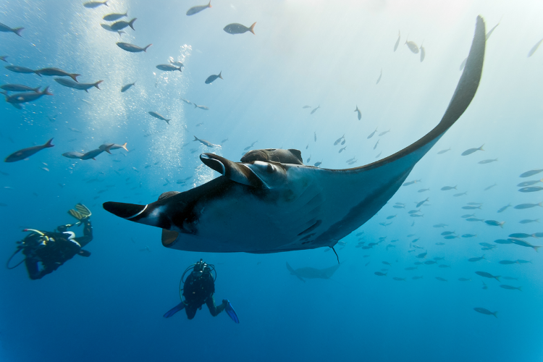
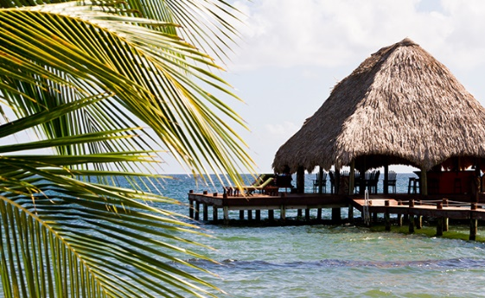
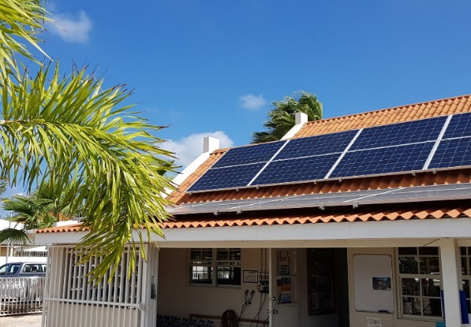
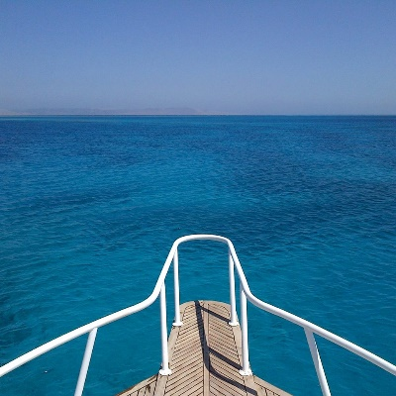
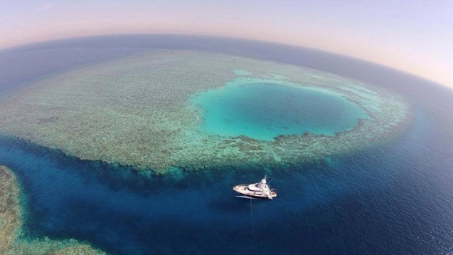
© vipdiving

Slide 21
Lokakarya Ambil Tindakan Jadilah Eco-Tourist
Bagaimanakah cara meriset lokasi untuk ekowisata?

Slide 22
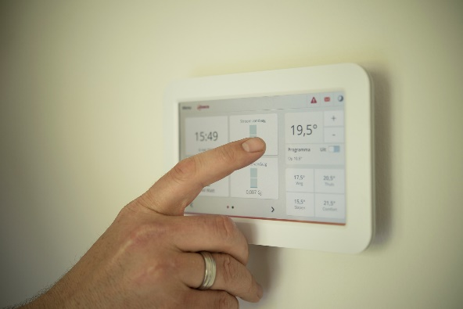
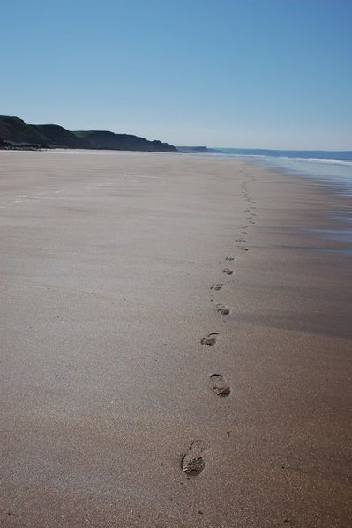
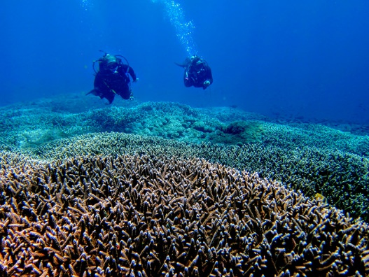
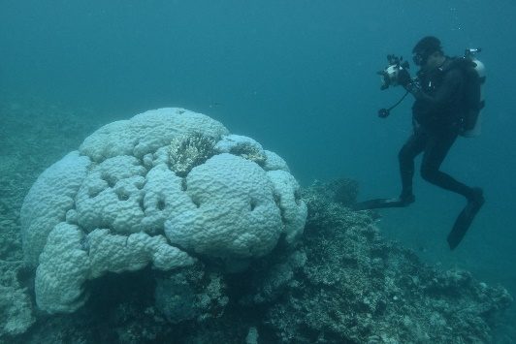

Slide 23
Lokakarya Ambil Tindakan Kecilkan Jejak Karbon Anda
Apakah yang dapat Anda lakukan
untuk mengurangi jejak karbon Anda dalam enam bulan ke depan?

Slide 24
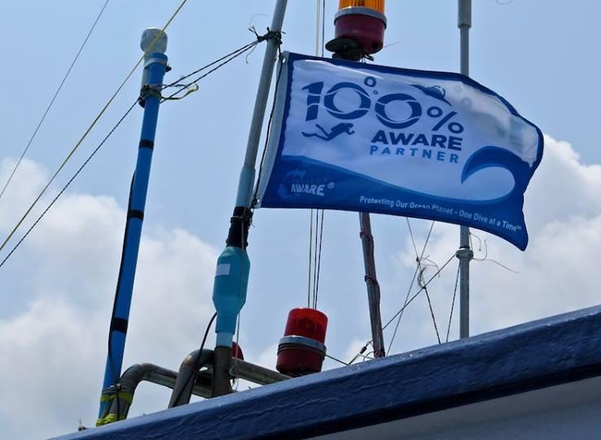
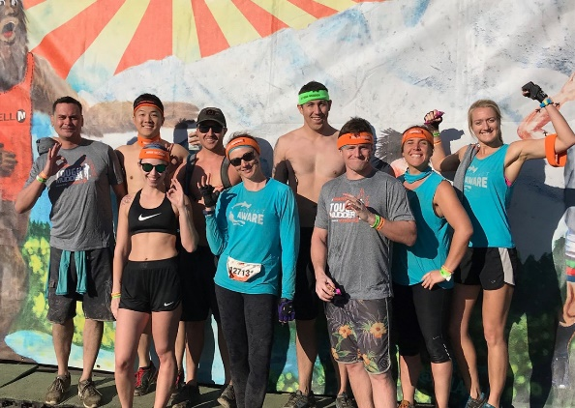
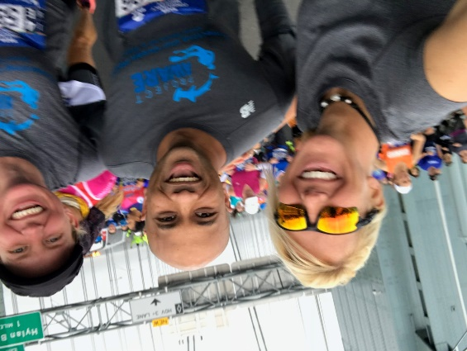
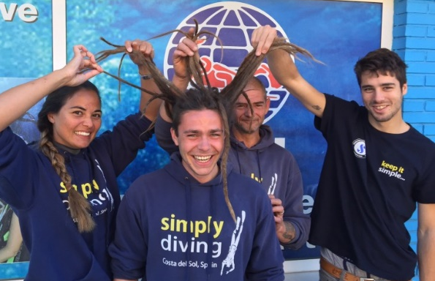

Slide 25
Lokakarya Ambil Tindakan Berikan Kembali
Bagaimanakah cara berkomitmen untuk menjadi bagian dari gerakan bagi konservasi laut?

Slide 26
Tinjauan Pengetahuan Specialty Project AWARE
Tinjauan Pengetahuan Specialty Project AWARE adalah Rencana Tindakan atas Komitmen Anda untuk Perubahan.
Susuri diskusi Lokakarya Ambil Tindakan dan buat Rencana Tindakan Anda sendiri atas komitmen dan tindakan pribadi yang dapat Anda lakukan untuk membantu lingkungan.

Slide 27
Tetap Terhubung…….
Tetap dapatkan informasi dan daftarkan diri untuk berlangganan surel kabar terbaru dari Project AWARE
Ikuti Project AWARE di media sosial
Facebook: @ProjectAWAREFoundation
Instagram: @projectaware
Twitter: @projectaware
Gunakan tagar berikut di media sosial:
#ProjectAWARE

Slide 28
Sertifikasi Specialty Project AWARE
Sertifikasi: Jangan lupa memilih untuk memberikan sumbangsih kepada versi Project AWARE dari kartu sertifikasi PADI Anda untuk Specialty Project AWARE ini
Kursus-kursus Project AWARE lainnya: Apakah kursus konservasi berikutnya yang Anda inginkan? Mengapa tidak memilih dari Dive Against Debris®, AWARE Shark Conservation, Coral Reef Conservation Specialty, dan masih banyak lagi…

Slide 29
Kita telah membahas
Pengantar dan Target Kursus
Project AWARE dan Misinya
10 Tips Divers: Dari Kesadaran menjadi Tindakan >> Lokakarya Ambil Tindakan
Tinjauan Pengetahuan
Tetap Terhubung
Sertifikasi

